Slide 1



O Instituto Quero Ser é uma organização sem fins lucrativos, dedicada a promover atividades educativas, esportivas e sociais para crianças e adolescentes em situação de vulnerabilidade social.
1

Slide 2

Índice
O Instituto Quero Ser é
Linha do Tempo
2024
2025
Recursos para Projetos
Nossos Parceiros
Equipe Instituto Quero Ser
Professores
Colaboradores
Conselho e Diretoria
Contato
..........................................
..........................................
..............................................................................................................................
........................................................................................................................................................................
pg. 5
pg. 7
pg.13
pg.17
pg.20
pg.23
pg.24
pg.25
pg.27
2

Slide 3







institutoqueroser.org.br
+
+
=
futuro
melhor
educação
esporte
cultura
3

Slide 4

O sol nasce e brilha pra você,
todos os dias!
institutoqueroser.org.br
4

Slide 5

Instituto Quero Ser é:
5

Slide 6










O é:
que atendem crianças e adolescentes
  OSCIP*;
  Sem fins lucrativos;
  Formada por pessoas que exercem suas responsabilidades sociais;
GRATUITAMENTE!
  educação
  esportes
  cultura e
  assistência social
e também por profissionais das áreas de:
em São Roque e região!
institutoqueroser.org.br
6
* Organizações da Sociedade Civil de Interesse Público

Slide 7
Linha do tempo
7

Slide 8


institutoqueroser.org.br
linha do tempo
2006
2017
2022
2023
Tivemos momentos super importantes!
Nossa história continua aqui:
  Formação nova Diretoria
  IQS e Grupo Seresta
  IQS - coordenação
Nossa história começa aqui:
IQS renasce!
  Contratação de professor
  Contato com Sebrae
  Outros cursos Profissionalizantes
  Parceiros para projetos culturais
e cursos profissionalizantes
  Início das obras na sala de aula
Fundação do IQS!
8

Slide 9


institutoqueroser.org.br
jan
fev
linha do tempo
  Palestra Sebrae “Empoderamento Feminino”
  Escola do Bairro - realidade das crianças que são público do projeto
  Escola de música com 20 alunos
  Curso de ESG - Empresários de SR
  Contratação do Professor
  Conversa com Sebrae e outros
  Início das obras na sala de aula
2024
mar
abr
  Apresentação do Instituto Quero Ser aos empresários
  1ªs doações ao Projeto
  Contato com Escola do bairro para divulgação Escola de Música
  Cursos do Sebrae
  Início das Matrículas e na sequência aulas
  Palestra Sebrae Aqui “ ESG na sua Empresa”
  Projetos Ecológicos e Projetos para meio Ambiente do ESG
9

Slide 10
institutoqueroser.org.br
mai
jun
linha do tempo
  Aulas acontecendo!
  Projeto coleta de óleo usado (vegetal)
  Estudo Novos Projetos - coleta Tampinhas e Vidros
  Postagens Instagram - inicio comunicação
  Ensaio Seresteiros na nossa Sede com participação dos pais
  Apresentação dos alunos Escola Canguera
  Inicio da Coleta de óleo vegetal
  Vídeo Institucional IQS no Instagram
2024
jul
ago
  Novas matrículas
  Projeto Coleta de óleo - continuidade
  Novas tratativas com Roteiro do vinho - ações para divulgação da Coleta de óleo
  Aulas de Violão com 30 alunos
  Projeto Coleta de óleo – sucesso!
  Resgate de materiais (cadeiras, almofadas, etc.) da antiga sede
  Assistente Social e Parceiros para nos auxiliar no CMDCA – Prefeitura Municipal SR
10

Slide 11
institutoqueroser.org.br
set
out
linha do tempo
  1ª participação no CMDCA
  Início tratativas com parceiro, para doações no Natal, à Escola Municipal EF Prof. Euclides de Oliveira
  Oficinas com outros instrumentos musicais
  Concretização da Parceria para doação de brinquedos na EMEF Prof. Euclides de Oliveira
  Comemoração do Dia da Criança - Integração de todos os alunos
  Tratativas com Roteiro do Vinho
2024
nov
dez
  Audição de final de ano dos alunos do Instituto Quero Ser
  Alunos do IQS participaram da apresentação do Grupo Choro, Seresta e Serenata de SR
  Encerramento do ano letivo do IQS
  Novos site e logomarca para o IQS
  Entrega dos presentes de Natal aos alunos do 1º ao 5º ano da Escola MEF Prof. Euclides de Oliveira
  Parceria com Canguera Futebol Clube no treino de encerramento do ano da escola de futebol, com a presença do zagueiro do Corinthians André Ramalho
11

Slide 12

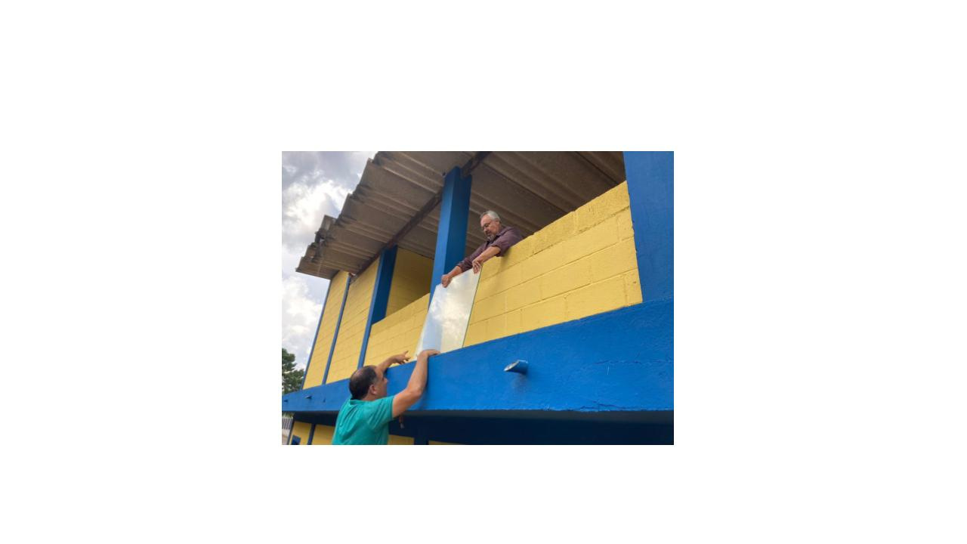
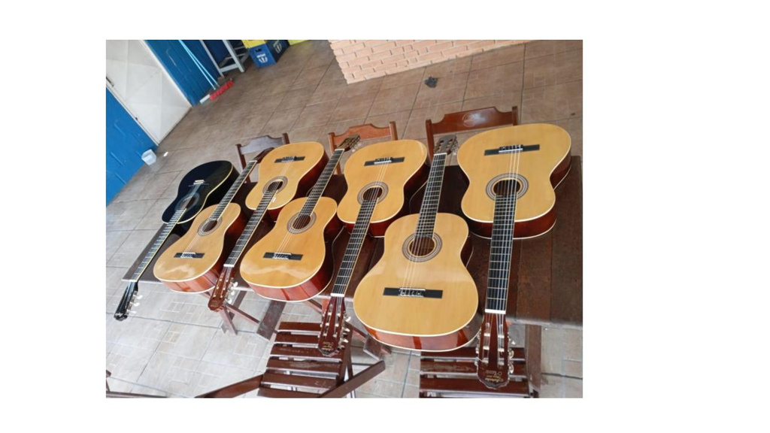
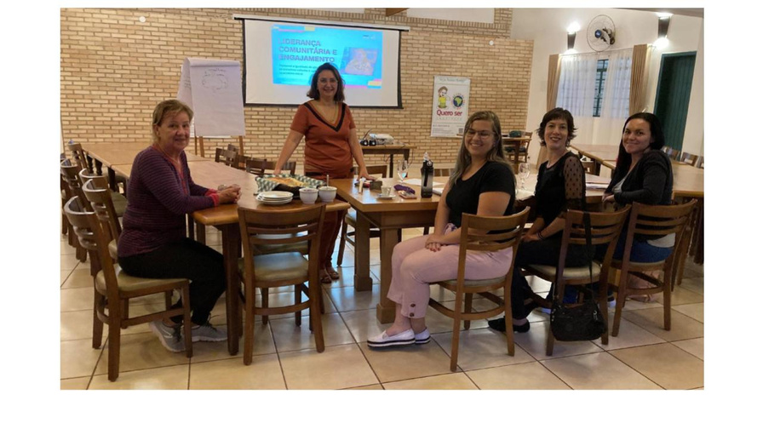
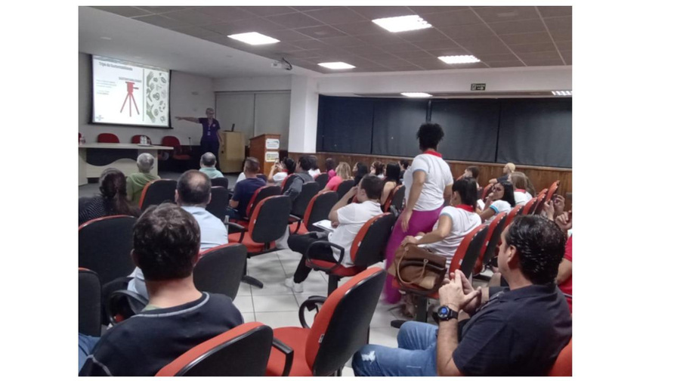

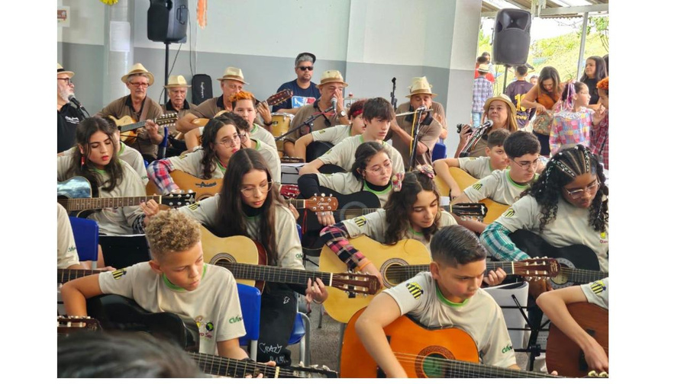
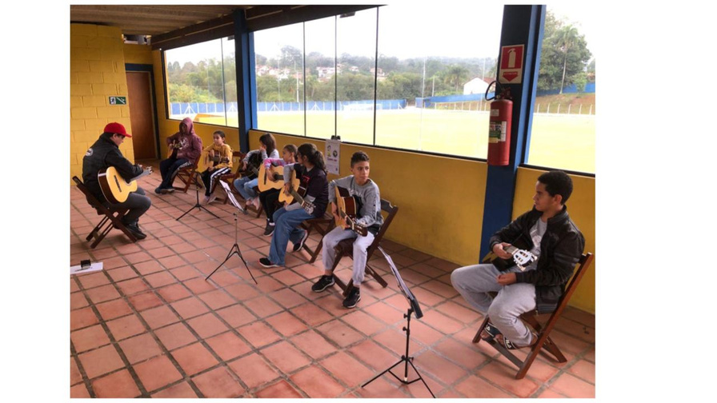
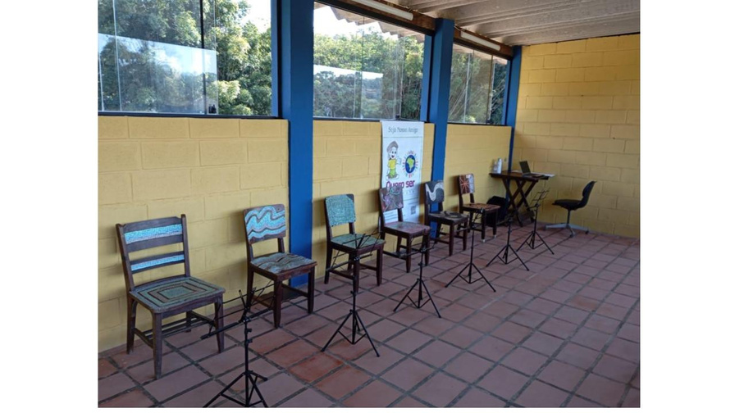
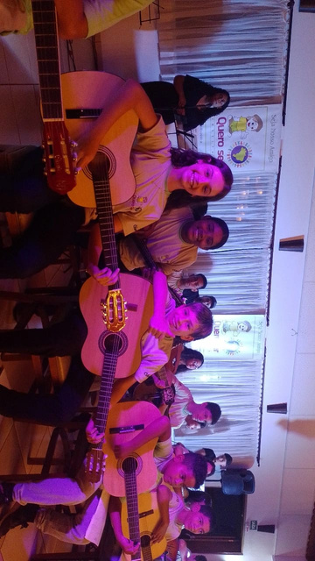
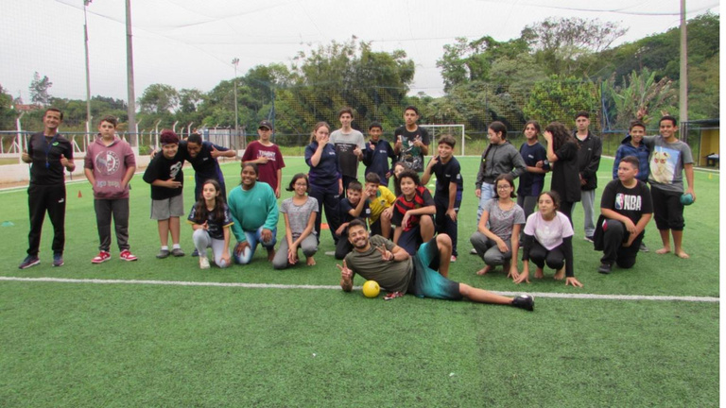
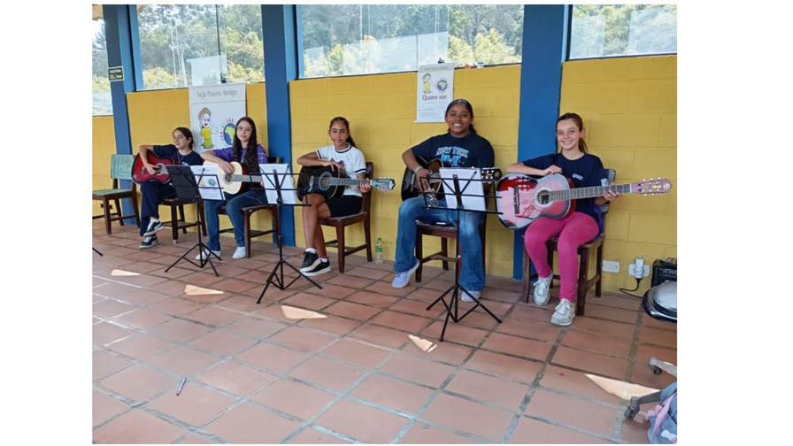
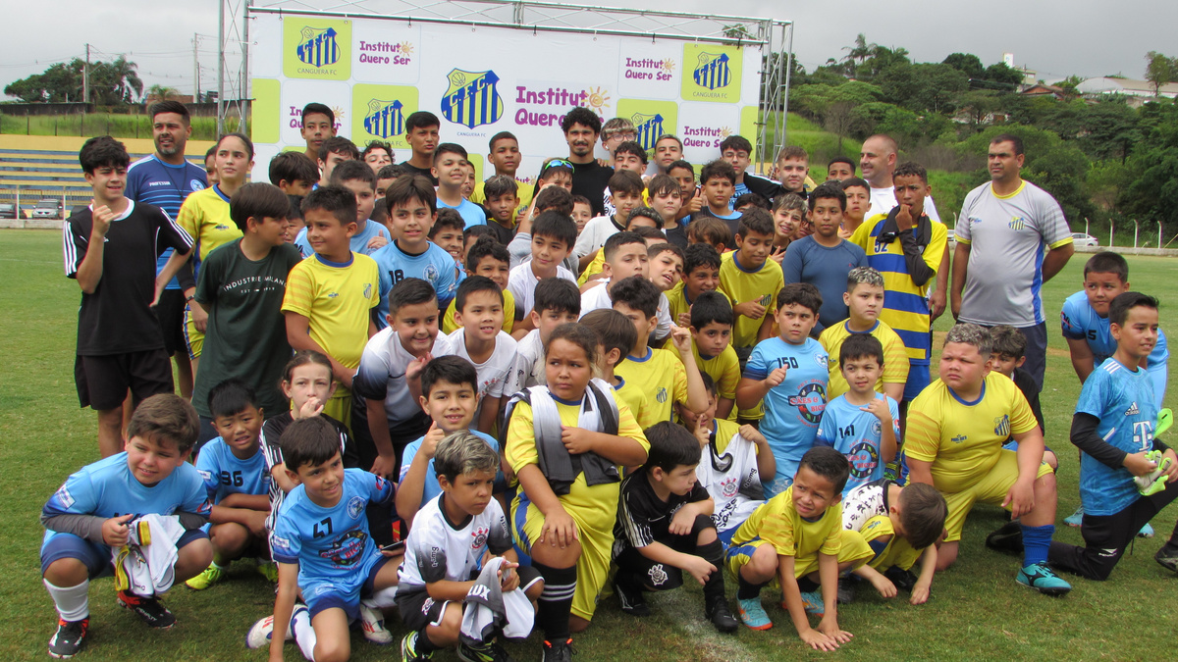
institutoqueroser.org.br
jan
fev
mar
abr
fotos
2024
mai
jun
jul
ago
set
out
nov
dez
12

Slide 13
institutoqueroser.org.br
jan
fev
  Lançamento do Site e conclusão do Portfólio do IQS
  Reunião com a Coordenadora da Escola de Música e contratação do Prof. de Percussão
  Rematrículas e novas matrículas na escola de Música
  Continuação da reforma da Sala de aula do IQS (forro)
  Início do ano letivo do projeto de música. Agora 2ª e 4ª feiras.
  Recebemos a doação de uma bateria para as aulas de Percussão.
  Enviamos uma correspondência para os doadores de óleo com o resumo do impacto na Natureza e reversão financeira para o Instituto Quero Ser.
  Definição de um membro fixo do Instituto Quero Ser no CMDCA (Sra. Bruna Miquelino – mãe da Comunidade)
linha do tempo
2025
mar
  Início da Parceria Fatec IQS – 1º. Curso de Iniciação à gastronomia
  Palestra “Conhecendo a Assistência Social”
  Reunião com a Jaqueline para definição dos projetos
  Início do Grupo de Comunicação do IQS – Estudando novos rumos e ampliando as parcerias
13

Slide 14
institutoqueroser.org.br
abr
mai
linha do tempo
  Organização do evento Pastel, prosa e música! pelas mães dos alunos da Escola de Música do IQS. Todo o trabalho foi voluntário e a renda com a venda dos pastéis foi revertida para a Escola.
  Realização do evento beneficente Pastel, prosa e música!
  Aulas do curso de gastronomia e finalização.
2025
jun
jul
  Dois novos parceiros entraram para o time.
  Contratação de Professora de Canto Coral.
  Festa de encerramento do 1º semestre da Escola de Música.
14

Slide 15
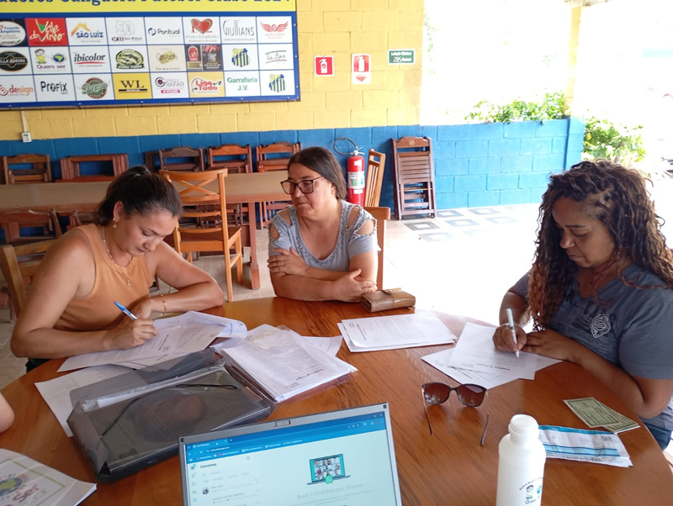
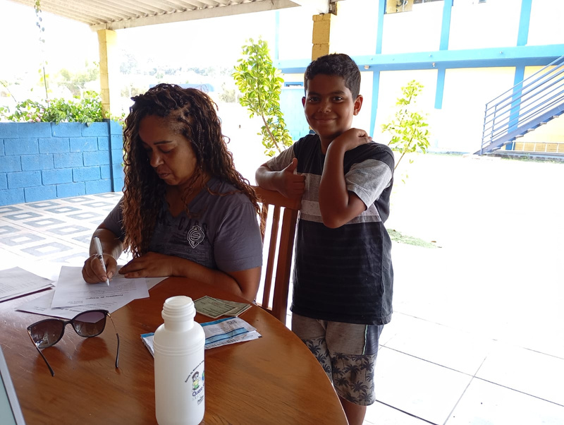

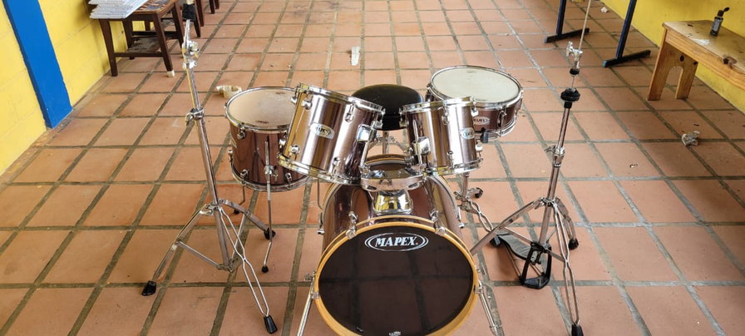
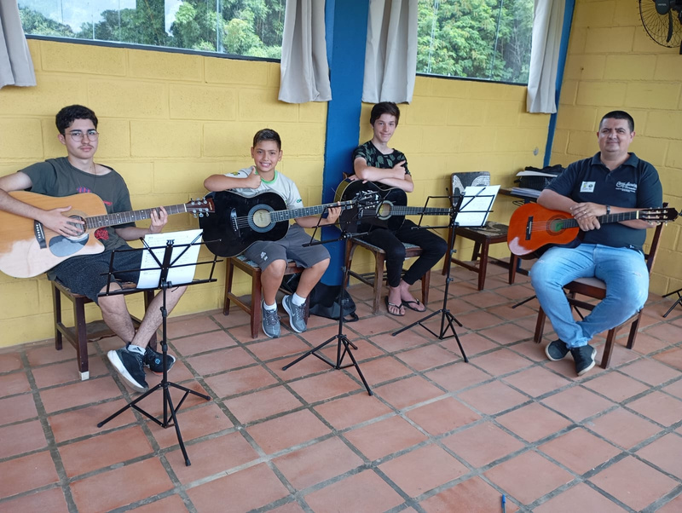
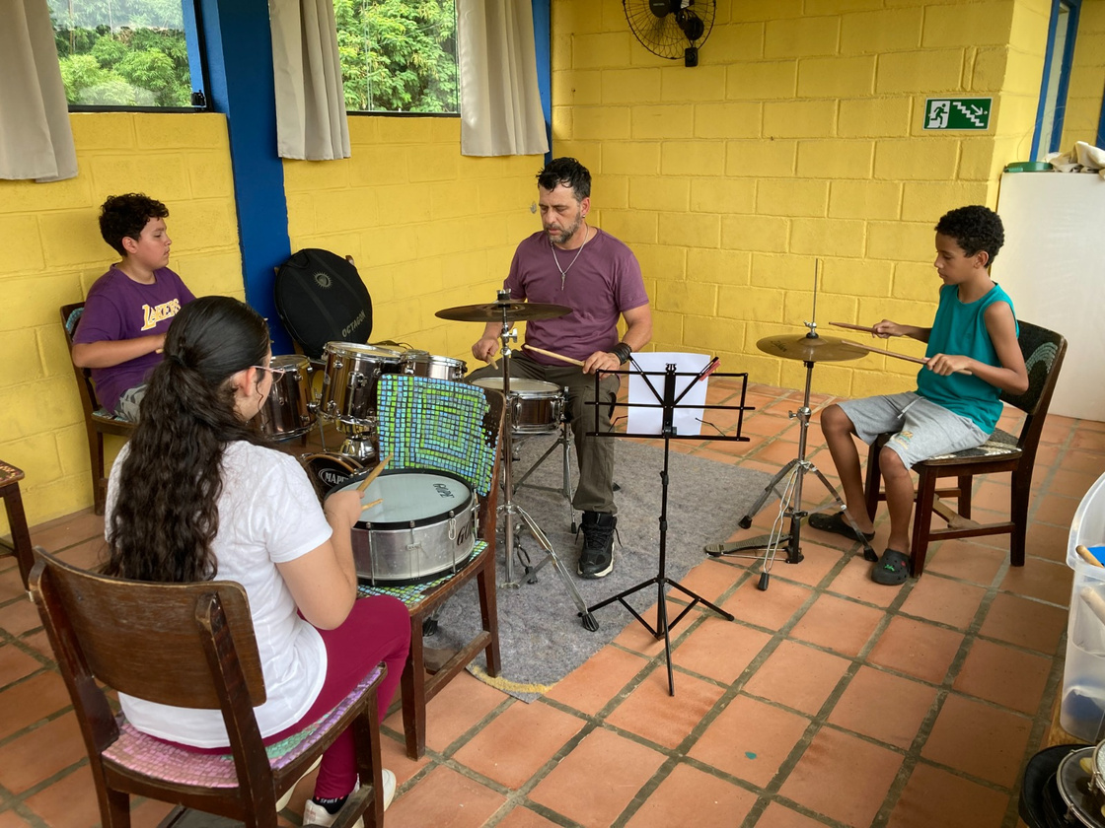

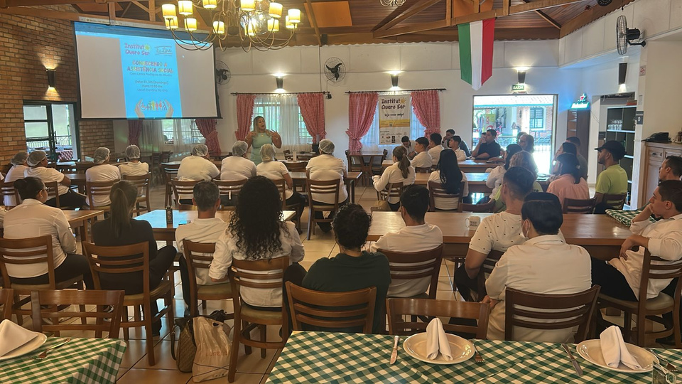

institutoqueroser.org.br
jan
jan
jan
fotos
2025
fev
fev
fev
mar
mar
mar
15

Slide 16
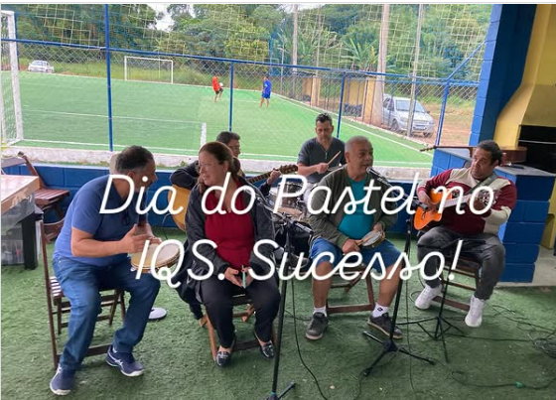
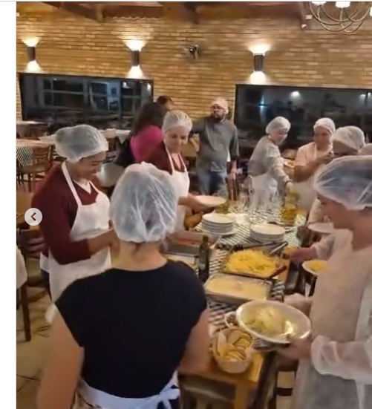
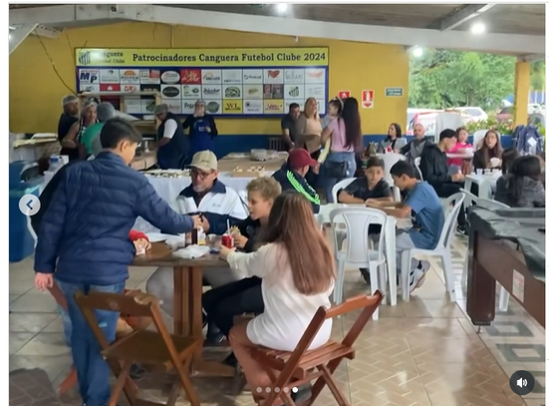
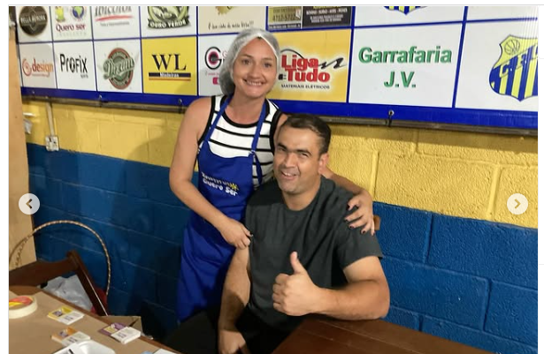
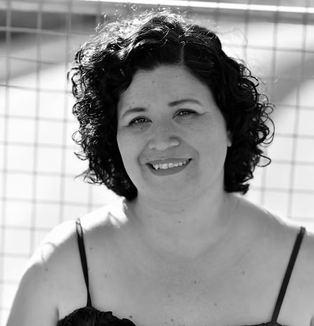
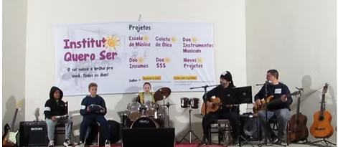

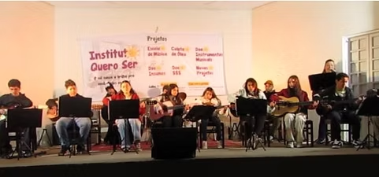

institutoqueroser.org.br
abr
abr
mai
mai
fotos
2025
jun
jun
jul
jul
16

Slide 17
Saiba como o Instituto Quero Ser faz para bancar e manter seus Projetos.
17

Slide 18
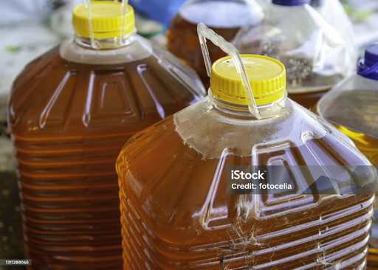
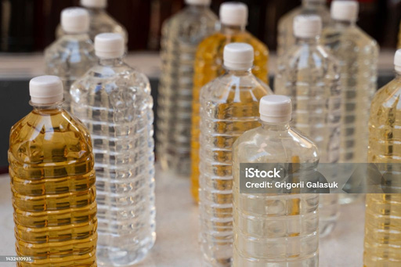
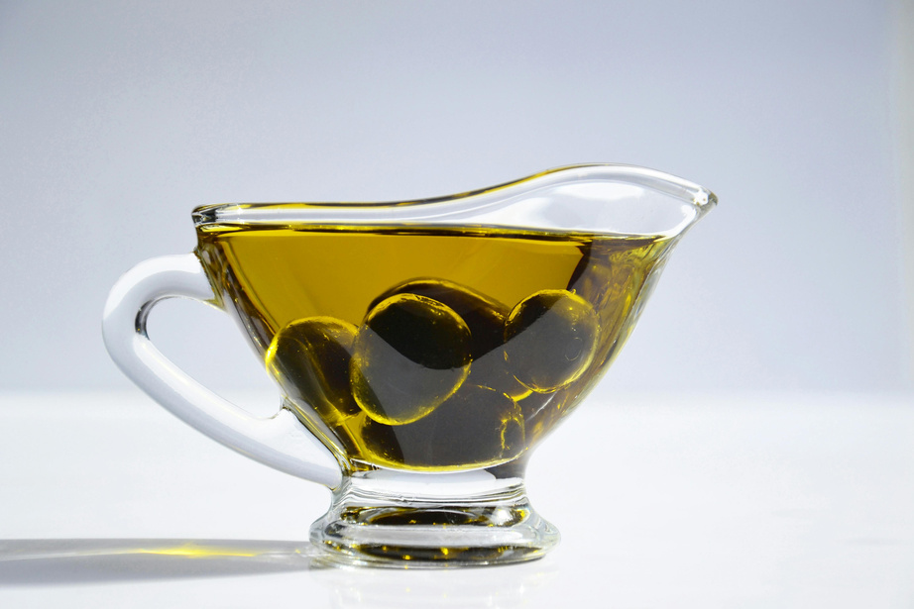
institutoqueroser.org.br
Projetos IQS
VOCÊ SABIA?
O ÓLEO DE COZINHA USADO tem capacidade poluente muito alta. O descarte incorreto polui lençóis freáticos.
  5.655 litros óleo coletados no 1º semestre de 2025
  100% do valor arrecadado foi revertido para o Projeto Música
1 litro de óleo usado pode poluir até 25 MIL LITROS de água!
  O IQS coletou, para o descarte correto, 5.655 litros de óleo de cozinha usado, no 1º semestre de 2025.
  Isso equivale a preservar mais de 141 MILHÕES de litros de água!
18

Slide 19
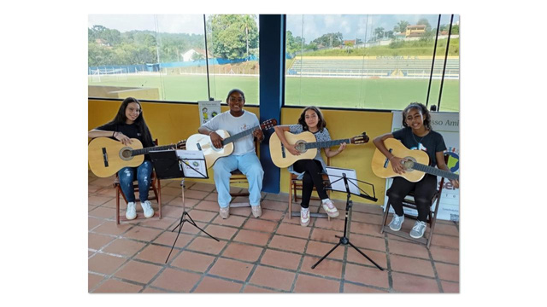
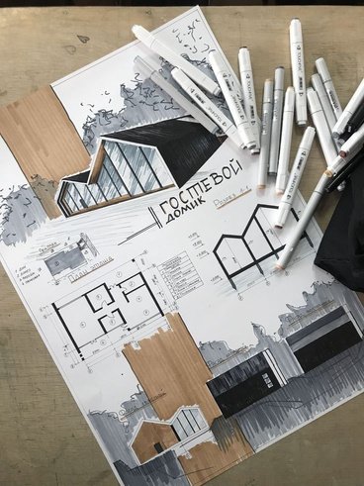

institutoqueroser.org.br
Projetos IQS
Projeto Reciclagem óleo cozinha usado
O ano de 2024 foi decisivo para a continuidade dos projetos do Instituto Quero Ser.
A Escola de Música pode crescer com o apoio de projetos paralelos, como o da coleta de óleo vegetal usado.
Mas não parou por aí. Os objetivos são grandes para os próximos anos, como a construção da nova sede do IQS e o desenvolvimento de novos projetos sócio culturais!
Escola de Música
Construção da nova Sede
Novos projetos sócio-culturais
19

Slide 20
Conheça nossos Parceiros!
20

Slide 21
















institutoqueroser.org.br
Parceiros IQS
É O TIME!
21

Slide 22
Conheça a EQUIPE que faz o Instituto Quero Ser acontecer!
22

Slide 23
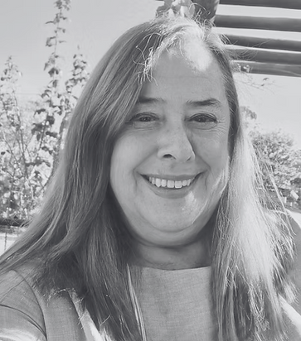
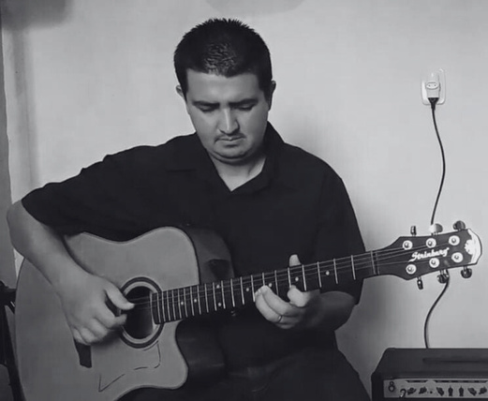
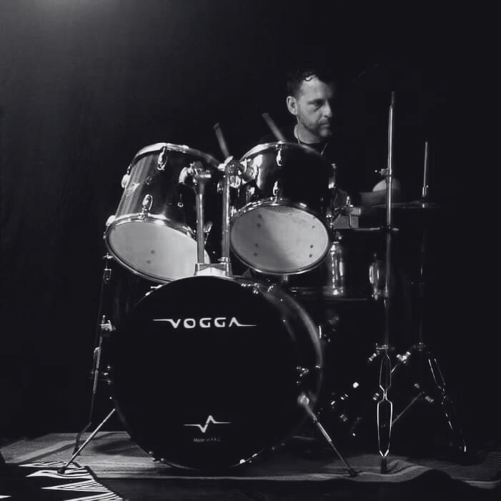
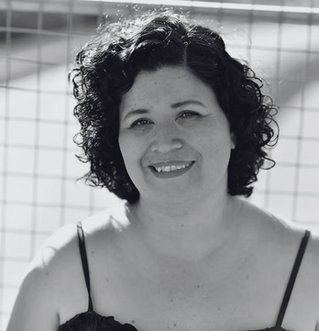

institutoqueroser.org.br
Professores IQS
nosso time Escola de Música:
Mari Dineri Moraes de Camargo
Leandro Osti
Candido Francisco de Camargo Neto
Alessandra Regina de Sousa Santos
Coordenadora da Escola de Música
Professor de violão
Professor de percussão
Professora de
canto coral
23

Slide 24

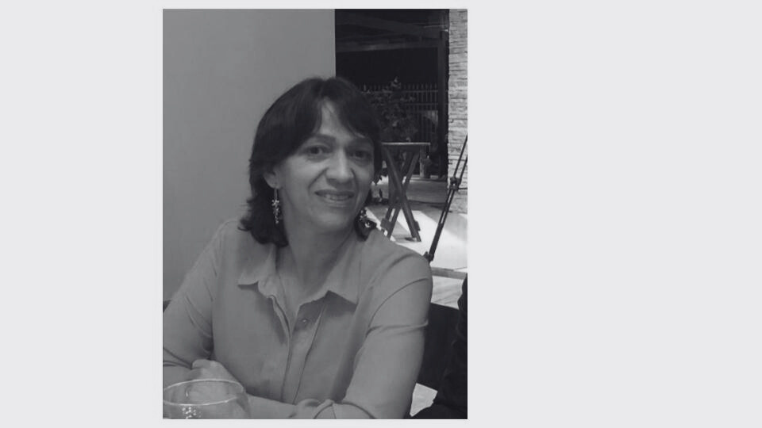
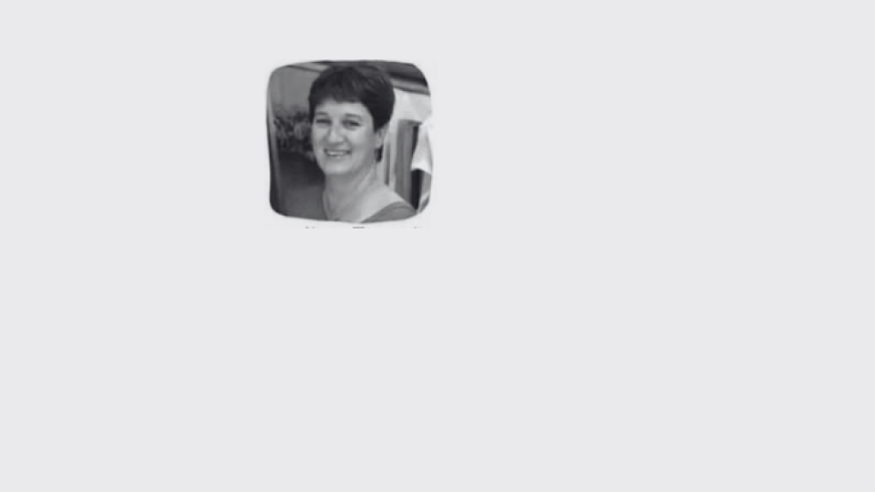
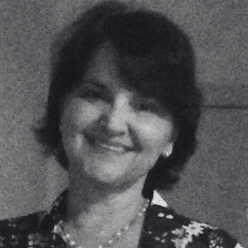
institutoqueroser.org.br
Colaboradores IQS
nosso time:
Edinelson Rodrigues
Silvana Amparo
Jaqueline Ferreira
Lilian Bussolini
Coordenador
Empresário MEI
Contabilidade Consultoria Legalização
Projetos
Produtora cultural e curadora em galeria de arte
Comunicação & AI
Site, app e mkt digital
Propaganda e Marketing
24

Slide 25

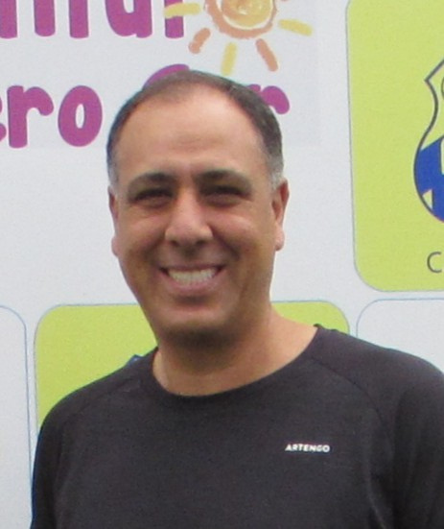
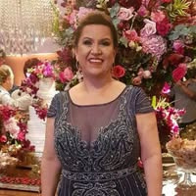
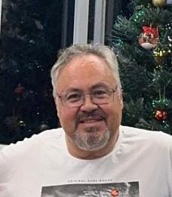
institutoqueroser.org.br
Diretoria e Conselho IQS
nosso time:
Lina Sgueglia de Góes
Fabrício Osório
Celita Fonseca
Flávio Luís
Presidente
Empresária
Diretor
Empresário
Conselheira Fiscal
Empresária
Conselheiro Fiscal
Empresário
25

Slide 26
institutoqueroser.org.br
O Instituto Quero Ser ainda é pequeno, mas os objetivos são grandes, pois além da Escola de Música e algumas ações já implementadas, traçamos as novas metas para crescer e atender mais crianças e adolescentes e incentivar a preservação, defesa e conservação do meio ambiente, promovendo o desenvolvimento sustentável.
Nosso muito obrigado!
26

Slide 27


CONTATO:
+55 11 96642 0490
@
institutoqueroser@institutoqueroser.org.br
www.institutoqueroser.org.br
27

